Slide 1
La Belgique

Slide 2
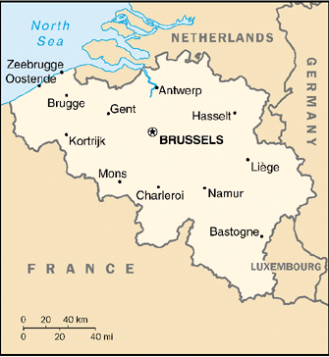
La Belgique
Les Pays voisins
France
Pays-Bas
Allemagne
Luxembourg
Villes en Belgique
Bruxelles (Brussels)
Capital of Belgium & European Union
Bruges (Brugge)
Anvers (Antwerp)

Slide 3
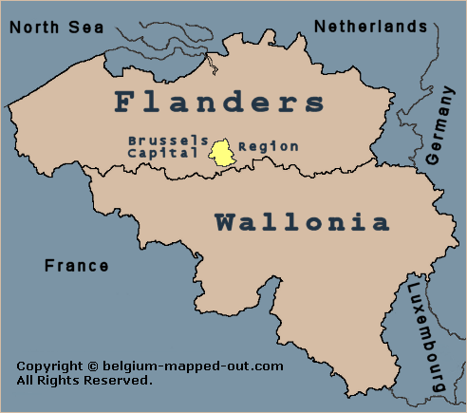
3 Regions
Flandre (Flanders)
Wallonie (Wallonia)
Bruxelles (Brussels)

Slide 4
Trois Langues Officielles
Le francais
En Wallonie et Bruxelles
Le flamand
en Flandre et Bruxelles
L’allemand
a l’est

